Slide 1
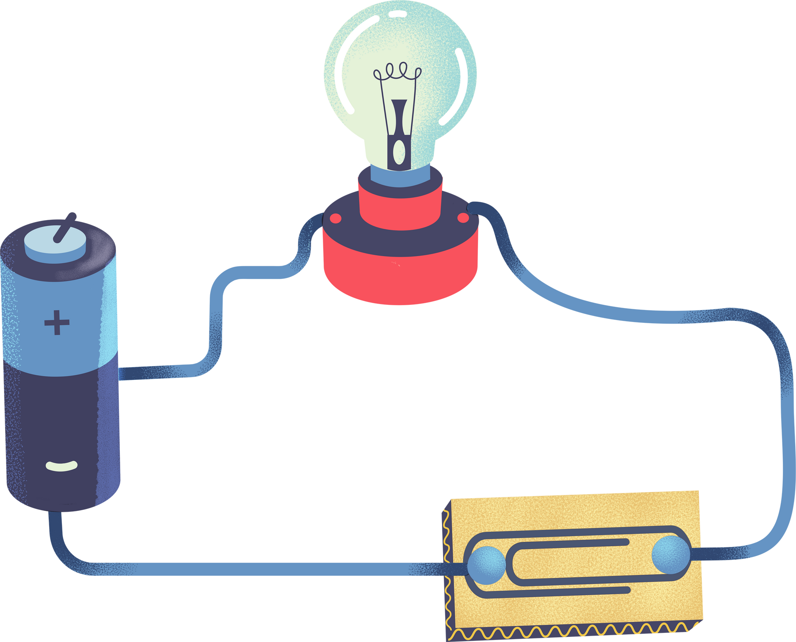


PROJECT EMBEDDED SYSTEM
Kelompok 3 :
SYNATRIA SUBEKTI
MOCHAMMAD AMIRUL MU’MININ
IJMA'U RIZKI

Slide 2
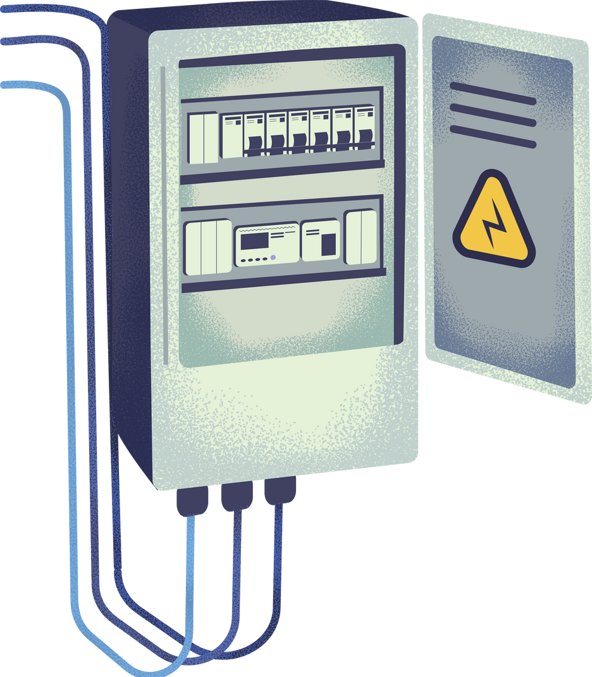
Lampu Jalan Otomatis
Pada prinsipnya sistem ini betujuan untuk melakukan otomatisasi lampu pada suatu jalan di perumahan berdasarkan waktu tertentu dan keadaan cahaya. Selain itu sistem ini dapat memberikan info status keadaan lampu.

Slide 3

THINK ABOUT IT
Alat dan bahan
Alur kerja sistem
Rancangan

Slide 4
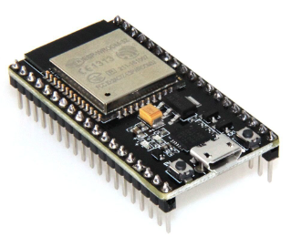
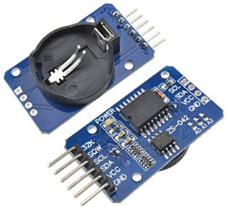
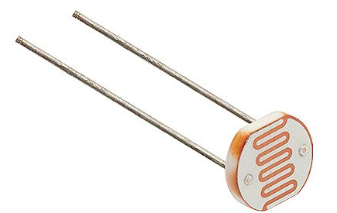
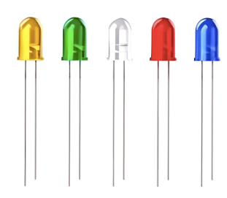
Alat dan bahan
ESP32
RTC Module
Photoresistor
LED
microcontroller utama untuk melakukan logic sistem.
modul yang betujuan untuk mendeteksi waktu sekarang (real time)
sensor yang digunakan sebagai pendekti intensitas cahaya
sebagai aktuator utama, yaitu lampu jalan

Slide 5
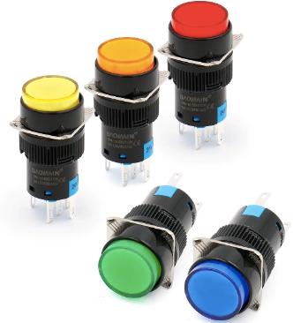
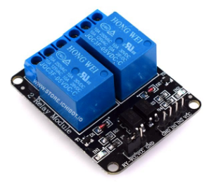
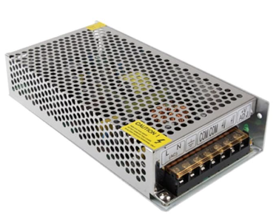
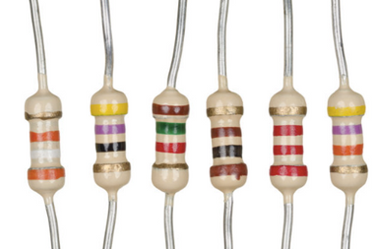
Alat dan bahan (2)
Button
Relay
Power Supply
Resistor
sebagai tombol interrupt yang berfungsi sebagai force Off
bertujuan untuk mengatur listrik yang akan diberikan ke aktuator
kebutuhan jika microcontroller tidak dapat memeberikan daya yang cukup
sebagai hambatan ke lampu agar tidak terjadi arus pendek

Slide 6
Alat dan bahan (3)
1
Asumsi : menggunakan 3 jalan perumahan
2
Menggunakan 3 photoresistor, 3 relay, 3 LED
3
Menggunakan 1 RTC module
4
Button berfungsi untuk mematikan semua lampu jika dalam keadaan darurat

Slide 7





Alur kerja sistem
Pada awalnya sistem akan melakukan pendeteksian terhadap waktu sekarang. Lampu akan menyala hanya pada kondisi waktu 17:30 hingga 05:30 yang berarti malam hari. Pada saat itu MC akan mengirimkan sinyal aktif ke relay untuk mengidupkan lampu jalan secara otomatis.
Namun ketika siang hari, ada suatu kondisi jika cuaca buruk sehingga mengakibatkan cahaya luar gelap. Maka, tugas photoresistor akan bekerja untuk mendeteksi apakah cahaya sudah redup/gelap. Jika iya maka MC akan mengirimkan sinyal aktif ke relay untuk mengidupkan lampu jalan secara otomatis. Jika kondisi cahaya kembali normal, maka MC akan mengirimkan sinyal inactive ke relay untuk mematikan lampu jalan.
Selain itu, ada task background yang berjalan setiap 5 detik untuk megirimkan report status setiap lampu jalan
Press the "/" key and look for the draw tool to create your wires.

Slide 8
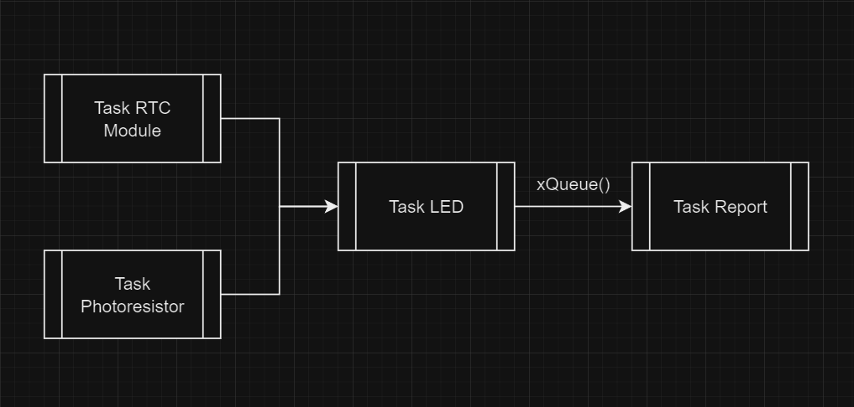
Mekanisme Schedulling
Berdasarkan alur sistem, maka ada beberapa task yang di peroleh dengan urutan prioritasnya
1
Task RTC Module
2
Task Photoresistor
3
Task Relay LED
4
Task Report
Press the "/" key and look for the draw tool to create your wires.

Slide 9
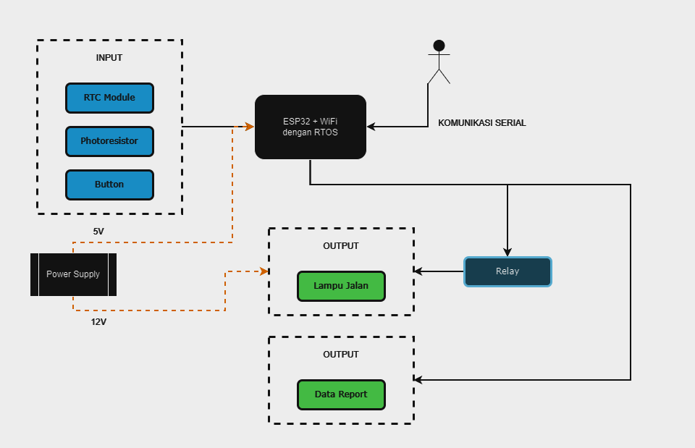
Rancangan Rangkaian
Press the "/" key and look for the draw tool to create your wires.

Slide 10
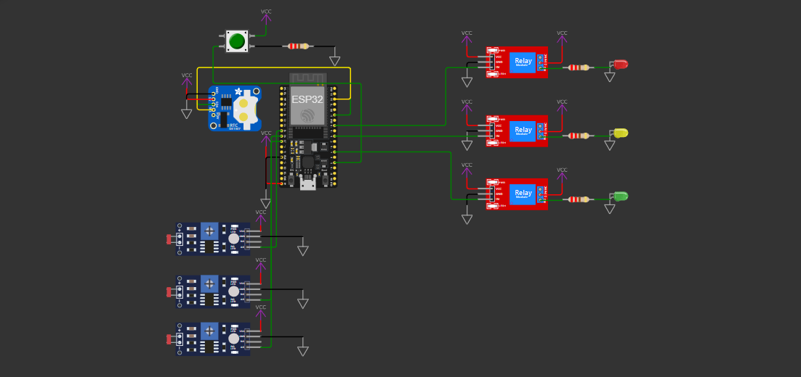
Rancangan via Wokwi
Simple schematic

Slide 11

Thank You
Kelompok 3

